Slide 1

한국의 인구감소의 현황 그에 따른 분야별 영향
팀명 : KDT아동관리센터
조원 : 권혁원, 김규량, 김문섭, 임소영

Slide 2
목차
인구 감소 현황
인구감소와 영유아 의료와의 관계
교육기관과 참여자수 그리고 미래투자의 변화
인구감소와 산업생산량과의 관계

Slide 3
한국의 인구감소 현황
발표자: 김규량

Slide 4

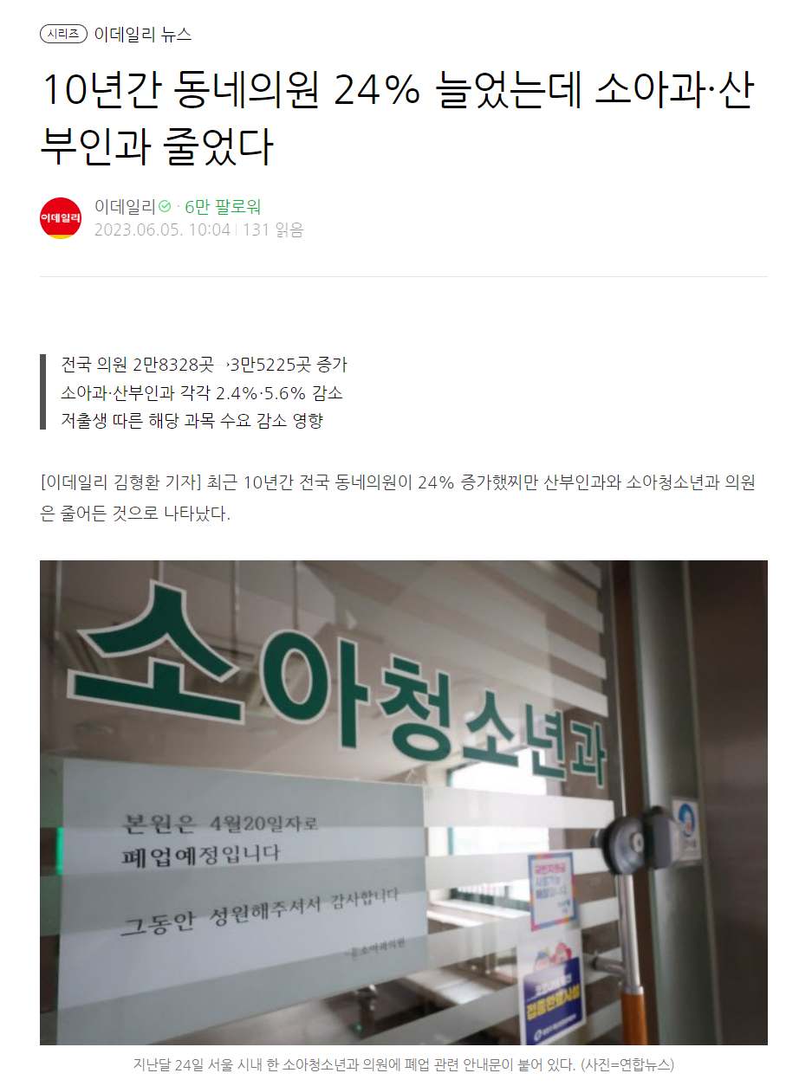
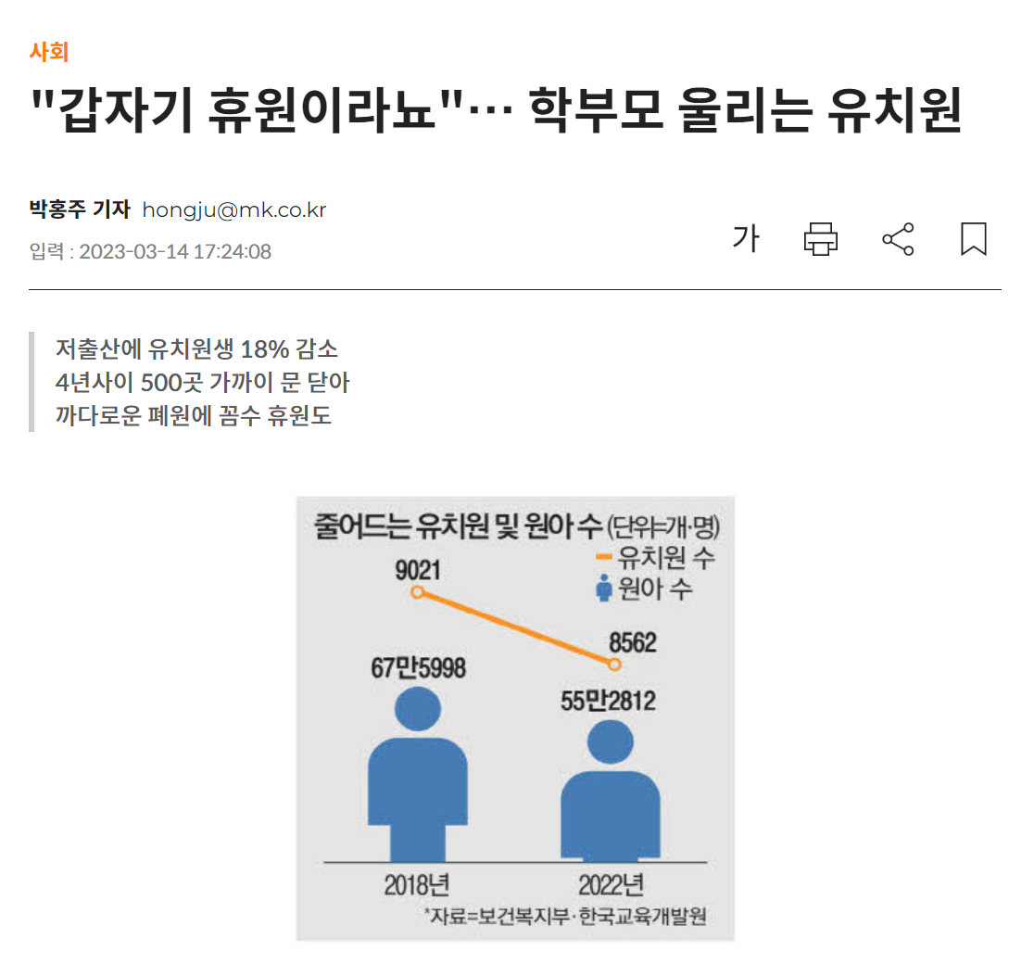

Slide 5
출처
KOSIS
총인구 (추계 기준) < 인구상황판 | 인구로 보는 대한민국 (kosis.kr)
출생아수 < 인구상황판 | 인구로 보는 대한민국 (kosis.kr)

Slide 6
테이블 명세서(테이블 정의서)
데이터베이스 이름 |  | 테이블 이름 | KGL_총인구합
테이블 설명 | 총인구 및 특정 연령 구간 인구 표시
컬럼 이름 | 컬럼 타입 | Key | description
Year | SAMLLINT | Primary | 년도
Total | INT |  | 총인구합
Age0~14 Age15~64 Age65~ | INT |  | 0~14세 인구
Age15~64 |  |  | 15~64세 인구
Age65~ |  |  | 65~세이상 인구
Age0~14(%) Age15~64(%) Age 65~(%) | FLOAT |  | 0~14세 인구 비율 15~64세 인구 비율 65세이상 인구 비율
Age15~64 Age 65~

Slide 7
테이블 명세서(테이블 정의서)
데이터베이스 이름 | projectDB | 테이블 이름 | KGL_출산율
테이블 설명 | 태어난 아기 수
컬럼 이름 | 컬럼 타입 | key | description
Year | SMALLINT | Primary | 년도
Baby | INT |  | 아기 태어난 수
Dead | INT |  | 사망자
birthrate | FLOAT |  | 출산율

Slide 8
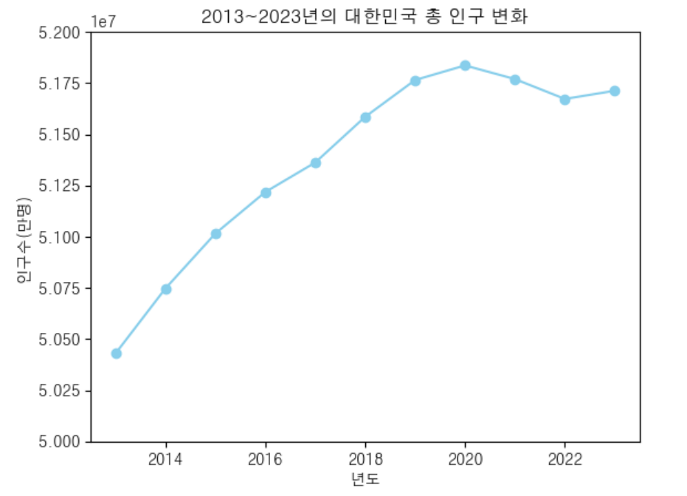
10년간 우리나라 총인구 변화
2020년까지 증가세를 보이다가 그 이후로 하락세 혹은 유지
총인구로만 보면 하락세가 크게 드러나지 않음

Slide 9
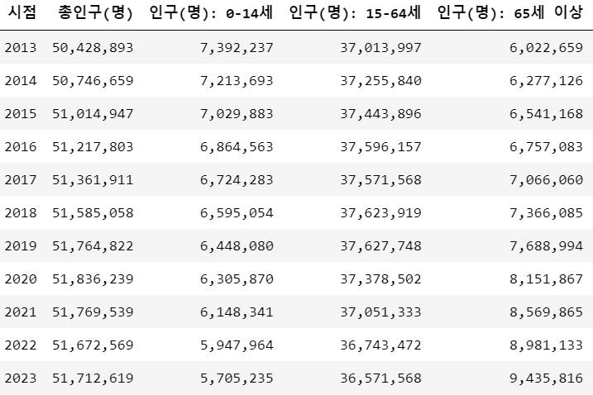
10년간 우리나라 총인구 변화
0-14세: 약 150만명 줄어듦
15-64세: 약 50만명 줄어듦
65세 이상: 약 300만명 늘어남

Slide 10
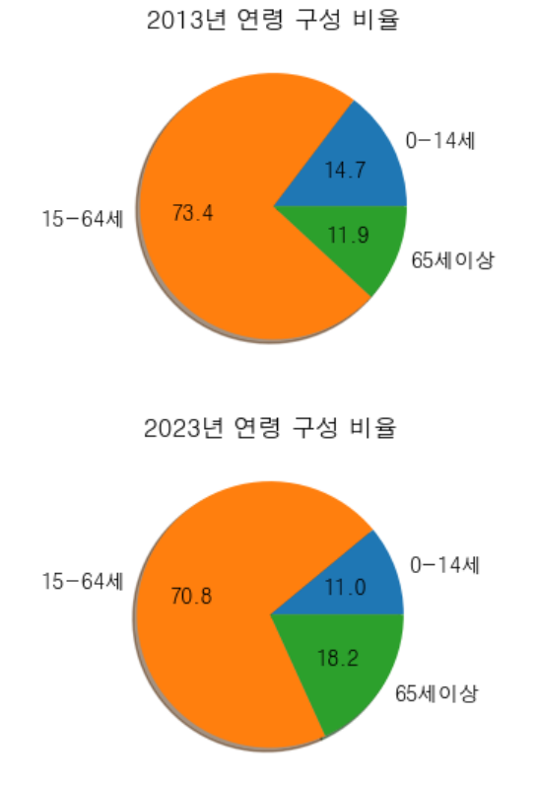
10년간 우리나라 총인구 변화
0-14세: 3.7%p 줄어듦
15-64세: 2.6%p 줄어듦
65세 이상: 6.3%p 늘어남

Slide 11
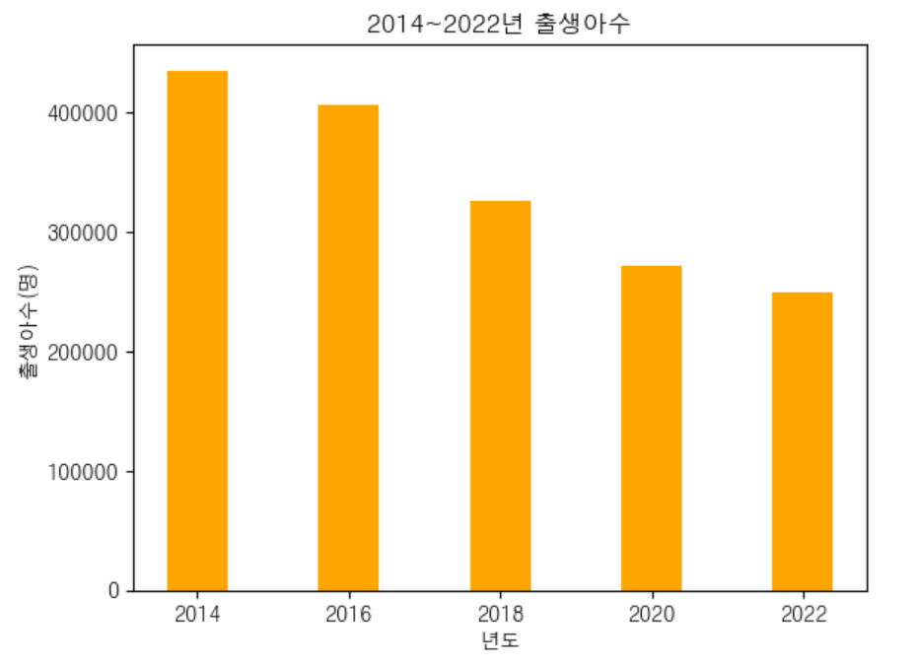
출생아 수 변화
2014년: 436,455명
2022년: 249,186명
거의 20만명 가까이 출생아 수가 줄어듦

Slide 12
요약
대한민국의 총인구는 크게 줄어들지 않음
0~14세의 구간 인구가 크게 줄어들었으며 출생아를 낳는 수도 점점 줄어듦
이로 인해 관련 직종(교육, 병원, 유아 관련 시장 등)에 대한 영향이 큼

Slide 13
영유아 수 감소와 영유아의 의료 분야와의 관계
발표자: 임소영
출처:
KOSIS OECD, 2022, 2024.02.06, 모성 및 영아사망률
KOSIS 국가별 영아사망률

Slide 14
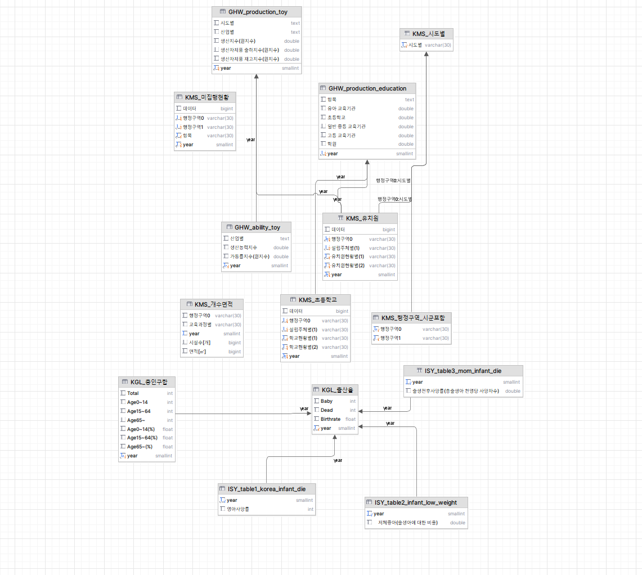
DB 엔티티
관계도
DB 이름: Project DB

Slide 15
테이블 명세서
데이터베이스 이름 | ProjectDB | 테이블 이름 | ISY_table1_korea_infant_die
테이블 설명 | 연도에 따른 영아사망률
컬럼이름 | 컬럼타입 | Key | description
year | SMALLINT | Foreign | PK는 출산율의 year로 설정됨
영아사망률 | INT
데이터베이스 이름 | ProjectDB | 테이블 이름 | ISY_table2_infant_low_weight
테이블 설명 | 연도에 따른 영아 저체중
컬럼이름 | 컬럼타입 | Key | description
year | SMALLINT | Foreign | PK는 출산율의 year로 설정됨
저체중아(출생아에 대한 비율) | INT

Slide 16
테이블 명세서
데이터베이스 이름 | ProjectDB | 테이블 이름 | ISY_table3_mom_infant_die
테이블 설명 | 연도에 따른 출생전후사망률
컬럼이름 | 컬럼타입 | Key | description
year | SMALLINT | Foreign | PK는 출산율의 year로 설정됨
출생전후사망률 (총출생아 천명당 사망자수) | INT

Slide 17
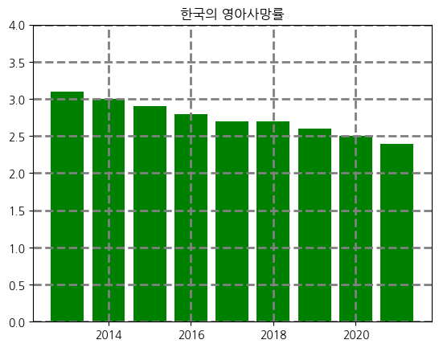
한국의 영아사망률
출생 후 1년 미만 영아사망수/ 1년간 출생자수 X 1000
OECD 평균 = 3.9
국가의 보건 수준을 나타내는 대표적 지표
년도에 따라 값↓
국가의 보건지표↑

Slide 18
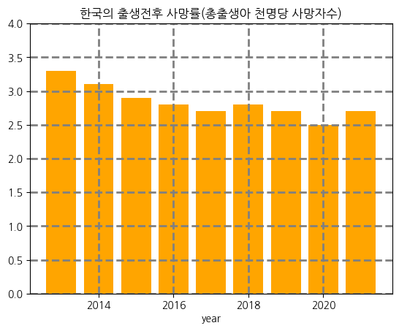
한국의 출생 전후 사망률
총 출생아 천명당 사망자수
년도에 따라 값↓
출생아에 대한 생존률↑

Slide 19
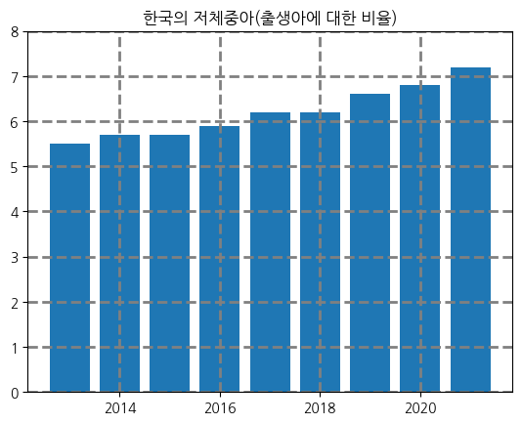
한국의 저체중아
출생아에 대한 비율
년도에 따라 값↑
태어난 아기의 건강상태 ↓

Slide 20
긍정
년도에 따른 영아사망률과 출생 전후
부정
년도에 따른 저체중아 비율
앞으로 태어날 아기에 대한 생존력을 지킬 보건 환경이 갖추어져 있다.
시간이 흐름에 따라 태어나는 아기의 출생 시 건강 상태가 좋지 않다.

Slide 21
사회에 미치는 영향
영유아 인구 분포의 감소 + 출산율의 감소
저체중아 비율의 증가
의료 분야에서 신생아 집중 치료 확대 필요
출산시 초기 치료 대응이 필요한 아이의 수가 증가함
관련 의료인력의 지원 강화

Slide 22
공인 교육기관과 해당 참여 인원을 기반으로 한 인구 분석 및 추론
발표자: 김문섭

Slide 23
데이터 출처
유치원 개황, 초등학교 개황 (2013~2022 상반기)>>「교육기본통계」 한국교육개발원
학교 미집행현황(시군구) (2013~2022)>> >> 「도시계획현황」 한국국토정보공사

Slide 24
데이터 추출 기준
전국, 강원도, 경기도 조사
교육기관수와 교육대상명수 변화추이 비교
(초등학교, 유치원)
모든 교육기관의 미집행결정면적과 추정사입비 변화 비교

Slide 25
테이블 명세서
데이터베이스 이름 | ProjectDB | 테이블 이름 | KMS_유치원
테이블 설명 | 유치원 인원과 건물 수 등 종합 수치
컬럼이름 | 컬럼타입 | Key | description
행정구역0 | varchar(30) | primary | 광역시, 도별 단위 구분입니다.
설립주체별(1) | varchar(30) | primary | 사립, 공립, 국립, 계(총합) 입니다.
유치원현황별(1) | varchar(30) | primary | '교실수 (개)’, '교원수 (명)’, '신입원아수 (명)’, '원아수 (명)’, '유치원수 (개)’, '재취원아수 (명)’, '졸업원아수 (명)’, '직원수 (명)','학급수 (개)’
유치원현황별(2) | varchar(30) | primary | 다양한교실 유형 (소계만 사용)
year | smallint | primary foreign key | references GHW_production_toy (year) references GHW_production_education (year)
데이터 | bigint |  | 수치데이터

Slide 26
테이블 명세서
데이터베이스 이름 | ProjectDB | 테이블 이름 | KMS_초등학교
테이블 설명 | 초등학교 인원과 건물 수 등 종합 수치
컬럼이름 | 컬럼타입 | Key | description
행정구역0 | varchar(30) | primary | 광역시, 도별 단위 구분입니다.
설립주체별(1) | varchar(30) | primary | 사립, 공립, 국립, 계(총합) 입니다.
학교현황별(1) | varchar(30) | primary | 교실수 (개), 교원수 (명), 입학자수 (명) , 졸업자수 (명), 직원수 (명), 학교수 (개), 학급수 (개), 학생수 (명)
학교현황별(2) | varchar(30) | primary | 다양한교실 유형 (소계만 사용)
year | smallint | primary foreign key | references GHW_production_education (year)
데이터 | bigint |  | 수치데이터

Slide 27
테이블 명세서
데이터베이스 이름 | ProjectDB | 테이블 이름 | KMS_미집행현황
테이블 설명 | 각 분야별
컬럼이름 | 컬럼타입 | Key | description
행정구역0 | varchar(30) | primary | 광역시, 도별 단위 구분입니다.
행정구역1 | varchar(30) | primary | 군, 구별 단위 구분입니다.
항목 | varchar(30) | primary | (부분)미집행결정면적 (㎡), 미집행면적 (㎡), 집행면적 (㎡), 집행비율 (%), 추정사업비계 (백만원)
year | smallint | foreign key | references GHW_production_education (year), references KMS_시도별 (시도별)
데이터 | bigint |  | 수치데이터

Slide 28
테이블 명세서
데이터베이스 이름 | ProjectDB | 테이블 이름 | KMS_시도별
테이블 설명 | 시도 데이터만 저장
컬럼이름 | 컬럼타입 | Key | description
시도별 | varchar(30) | primary | 광역시, 도별 단위 구분입니다.

Slide 29
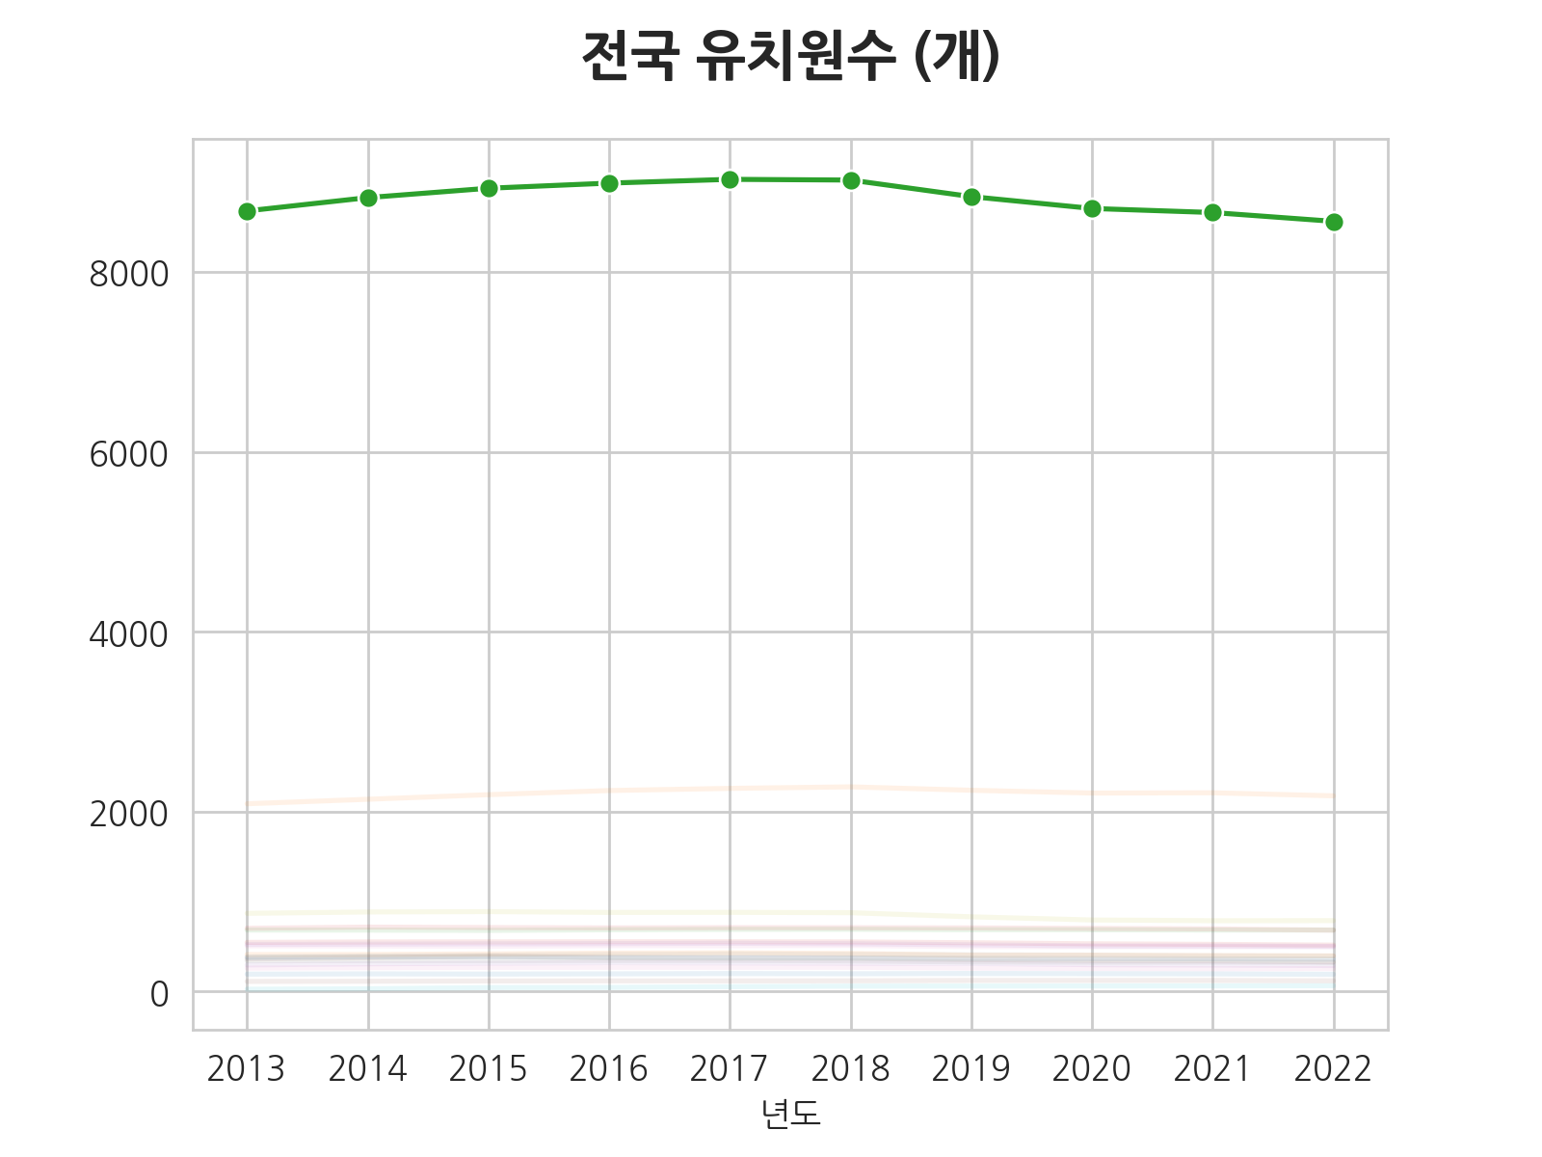
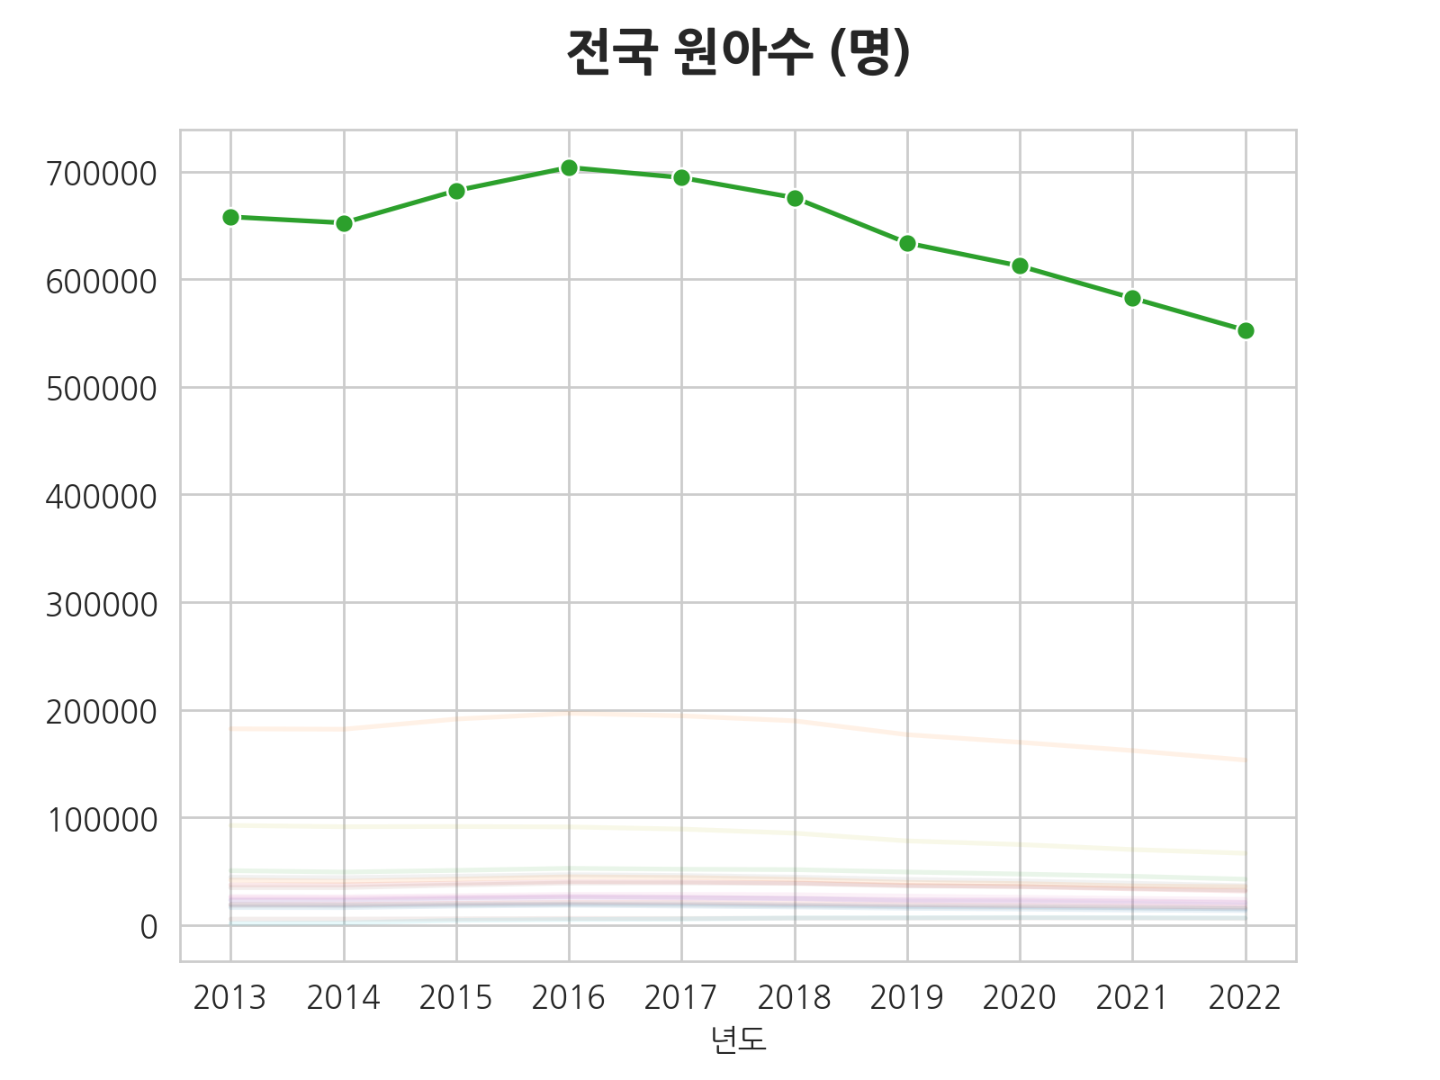
유치원생

Slide 30
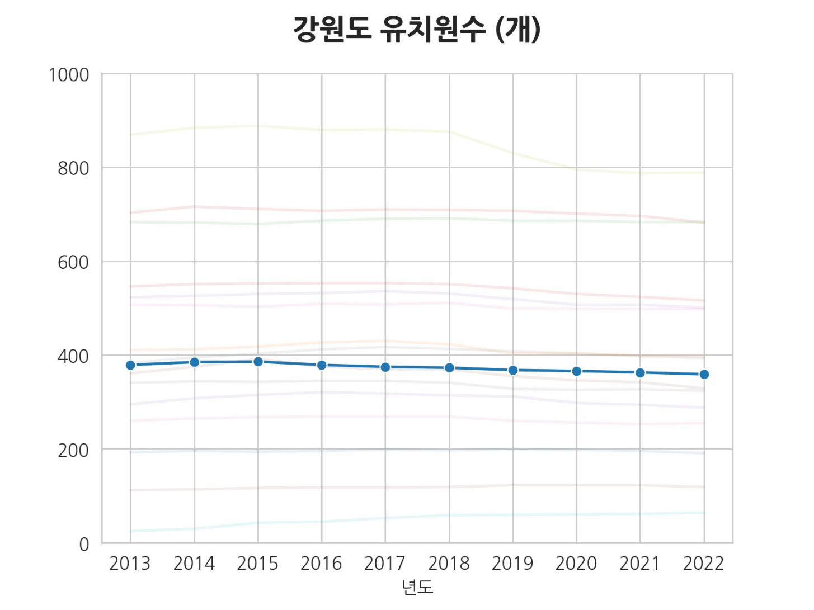
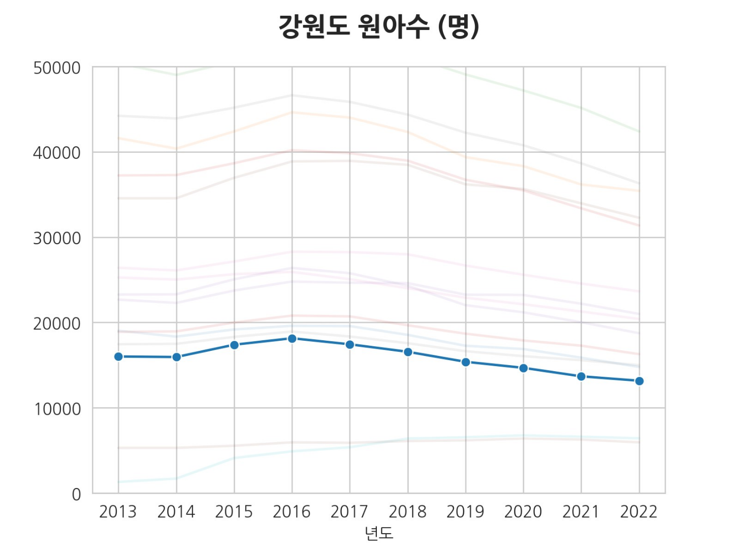
유치원생

Slide 31
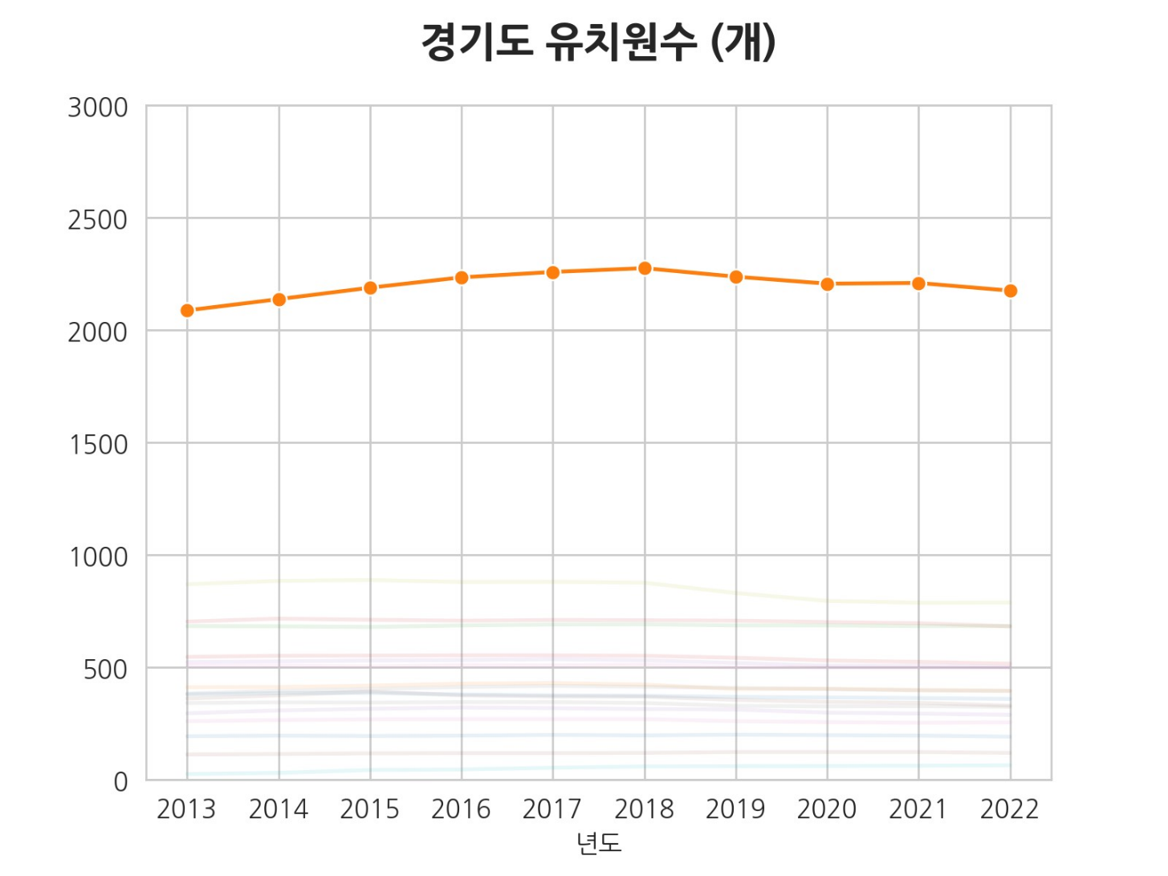
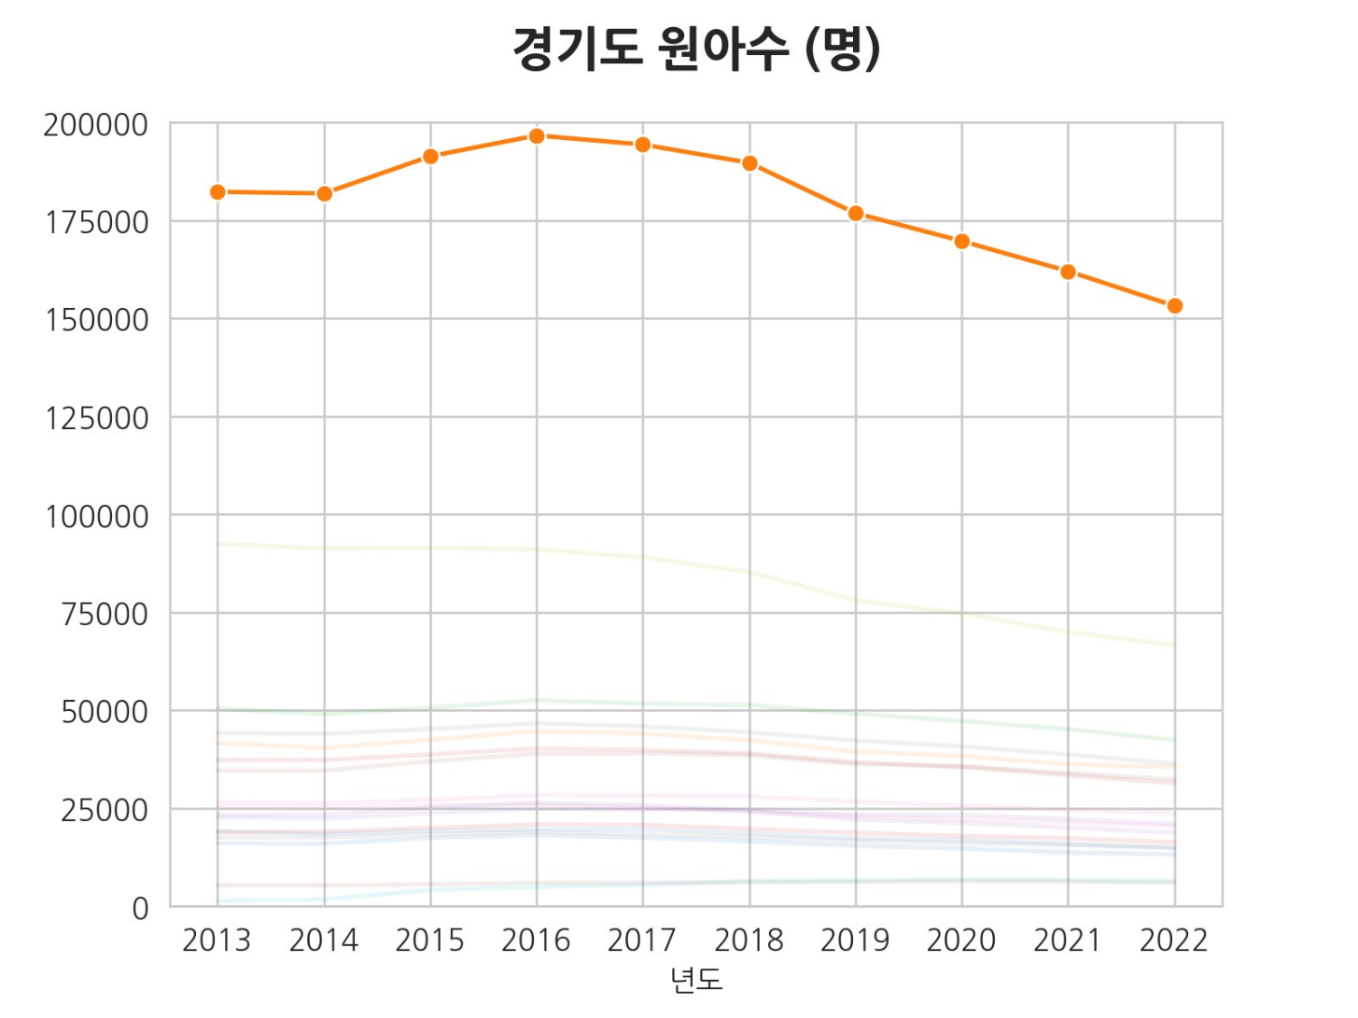
유치원생

Slide 32
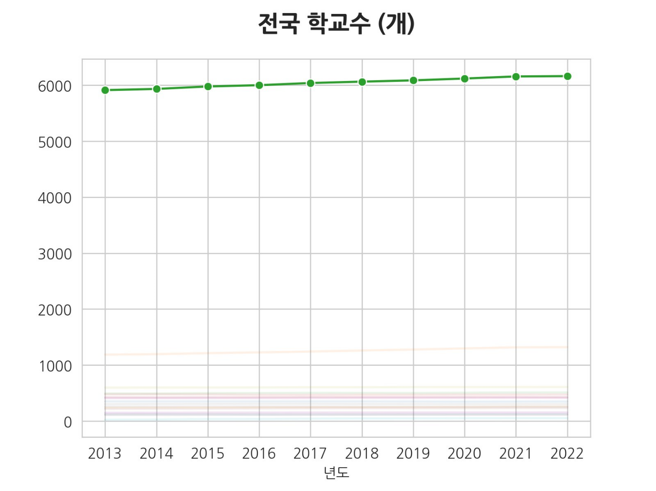
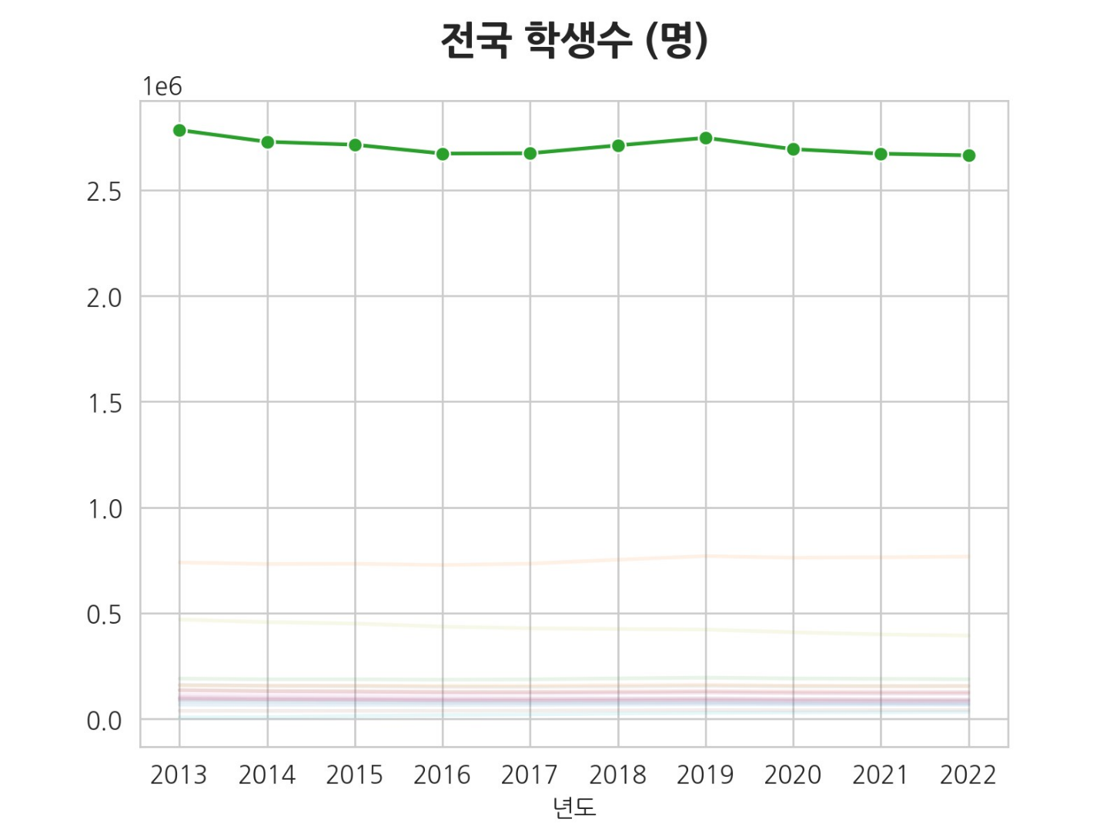
초등학생

Slide 33
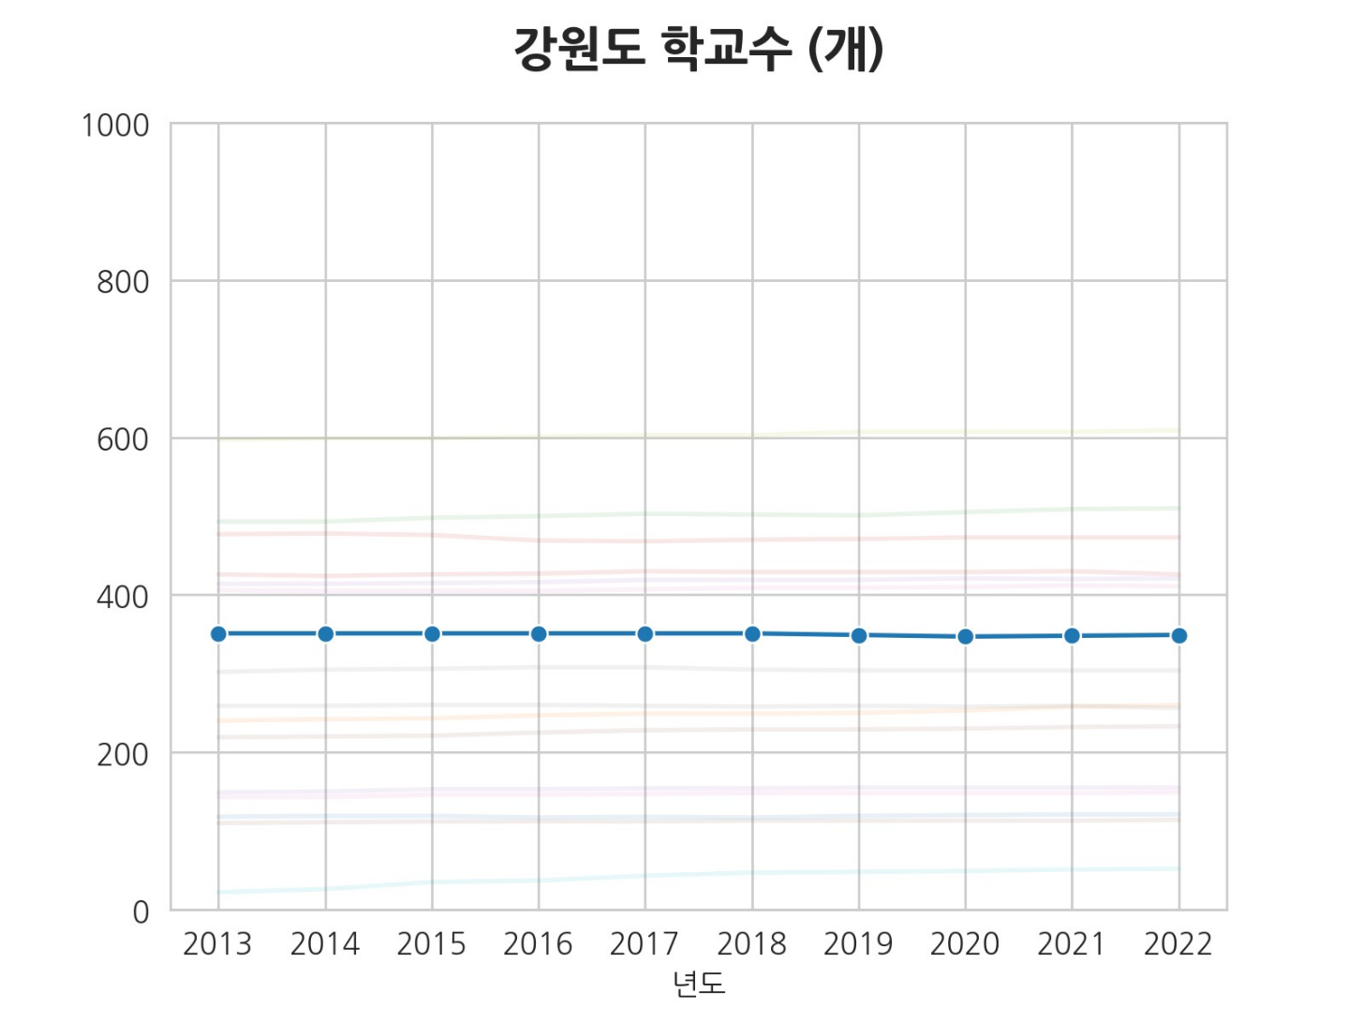
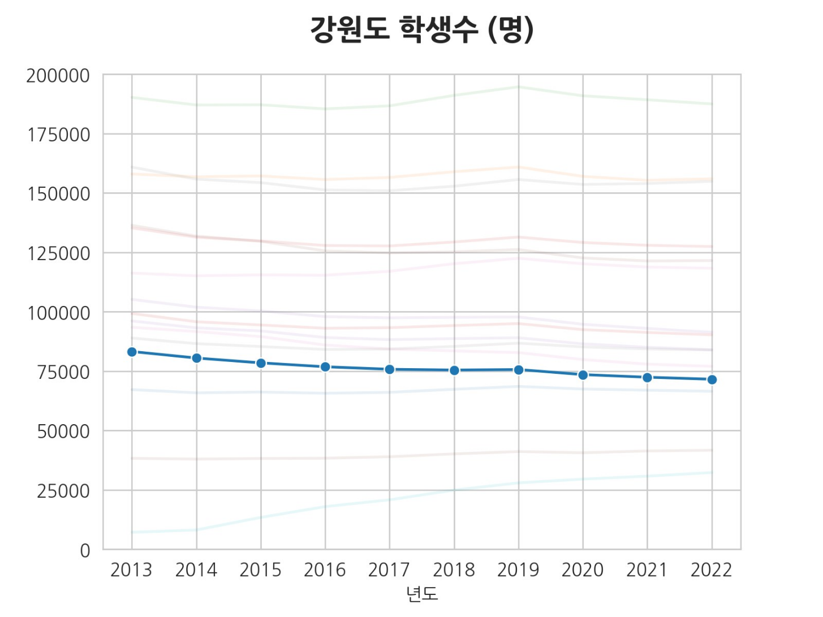
초등학생

Slide 34
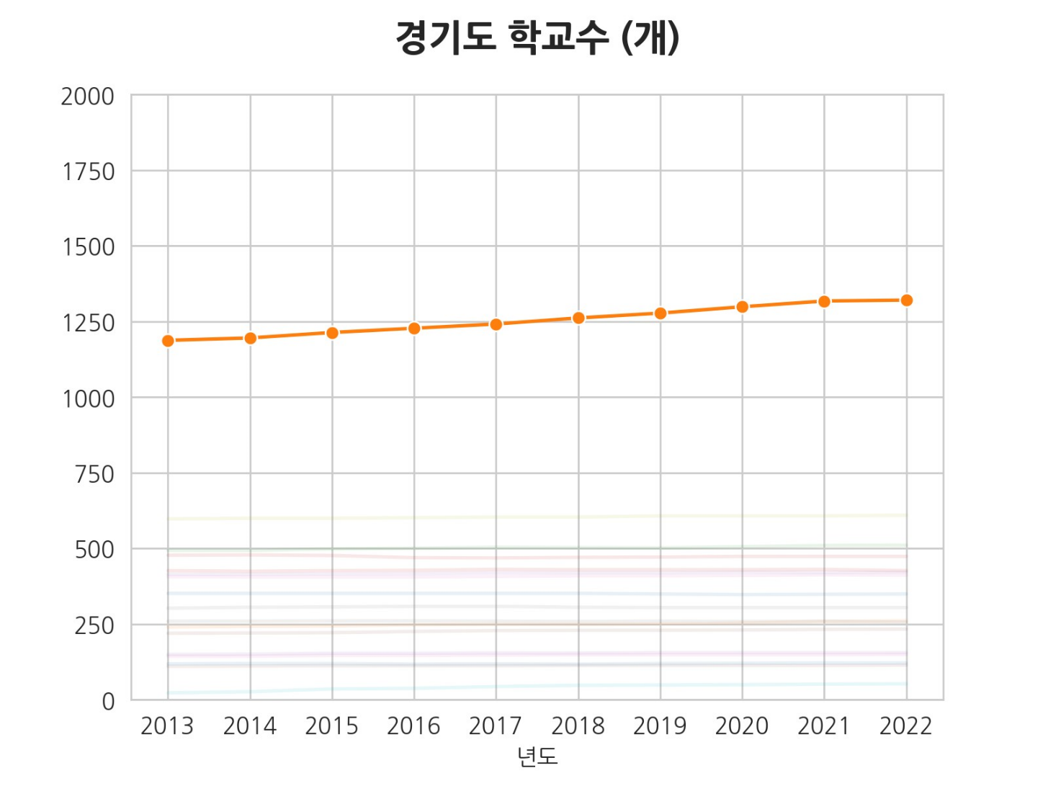
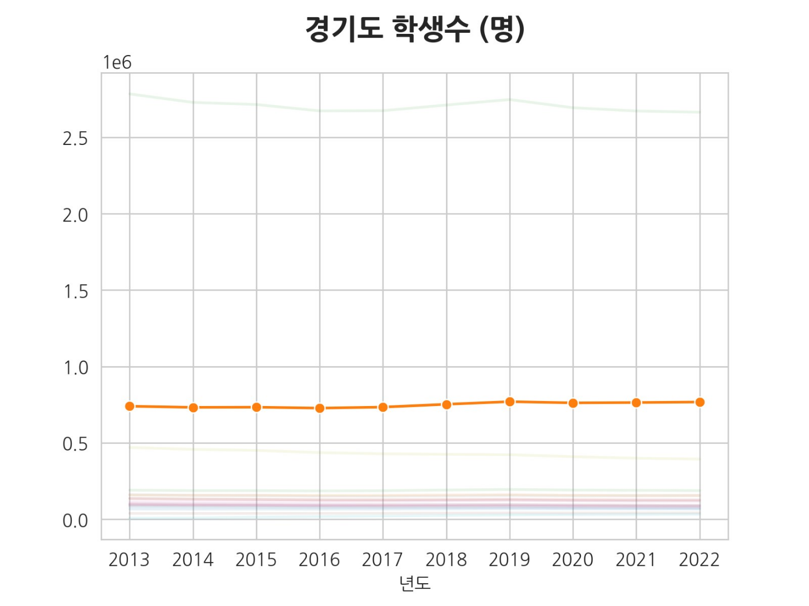
초등학생

Slide 35
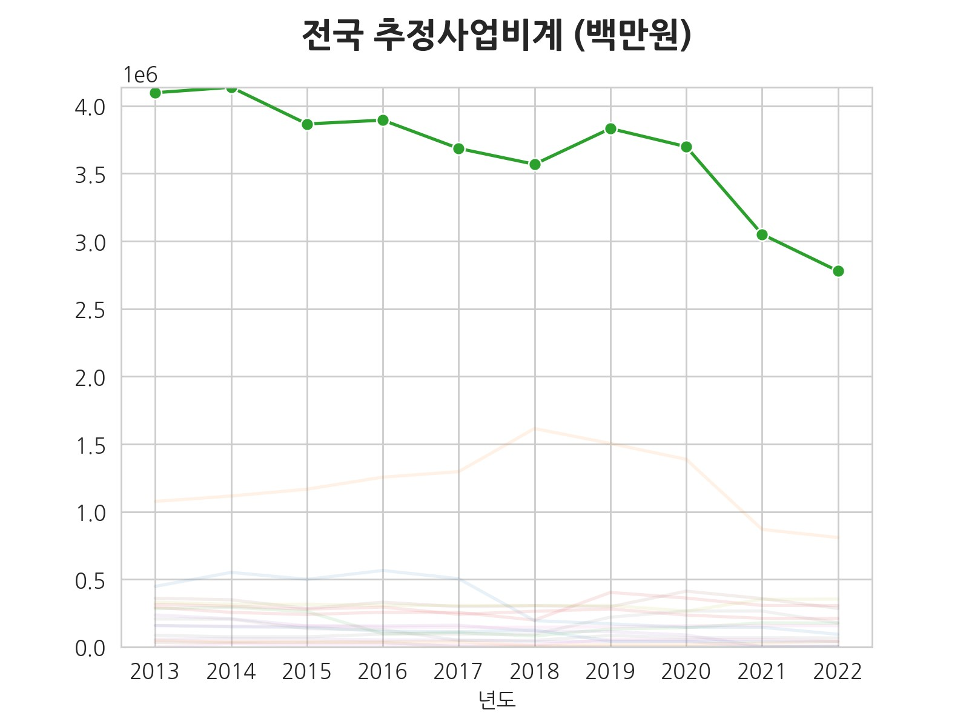
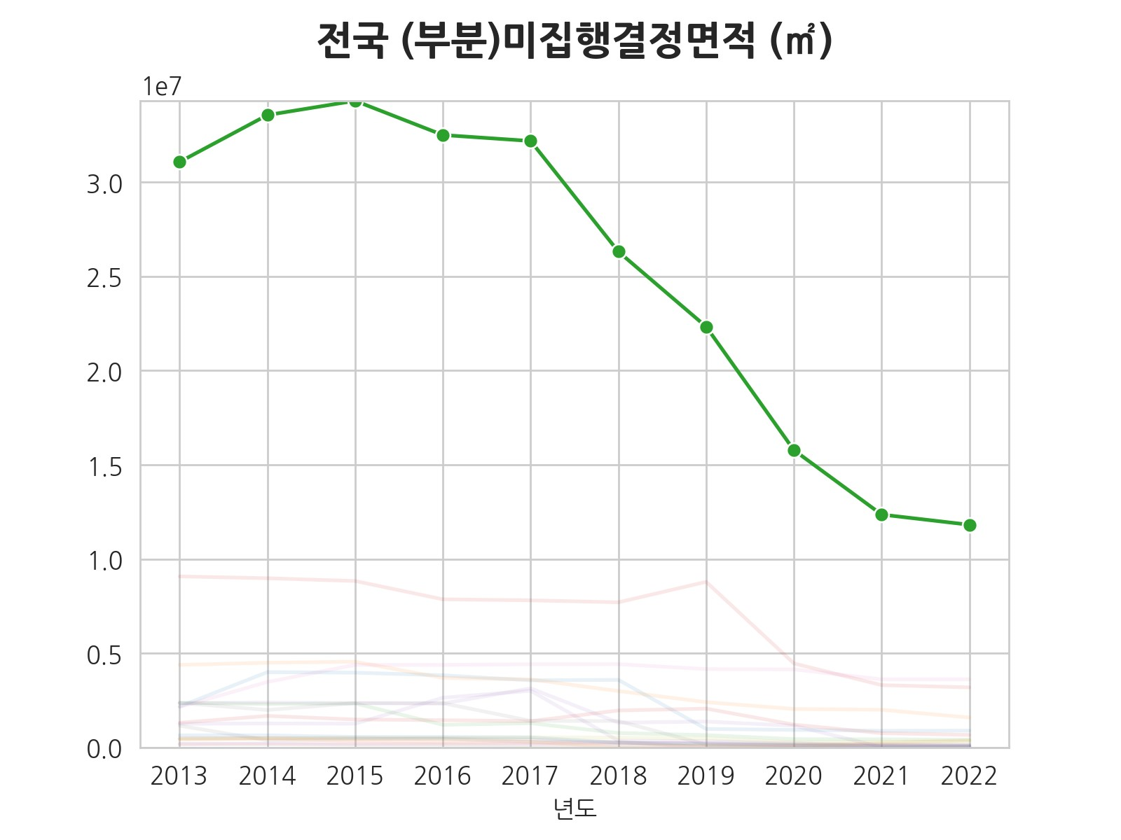
미집행결정면적과 추정사업비계

Slide 36
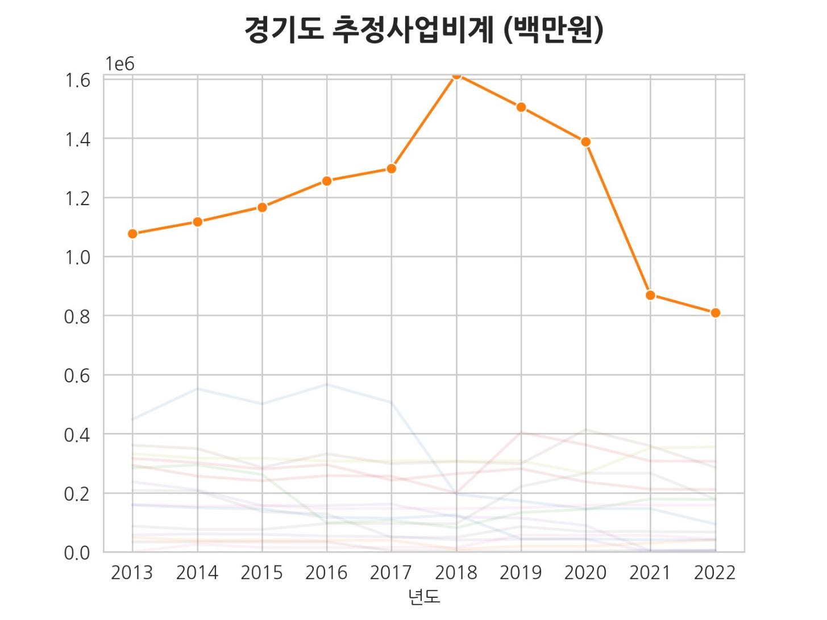
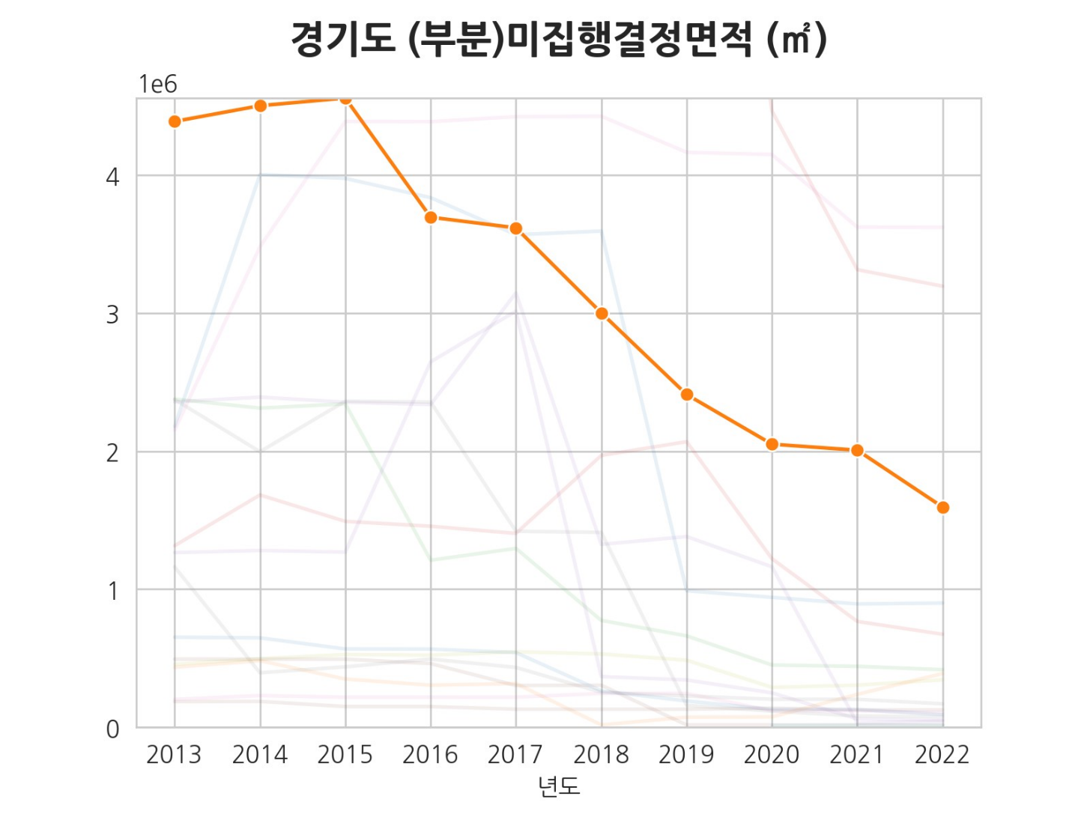
미집행결정면적과 추정사업비계

Slide 37
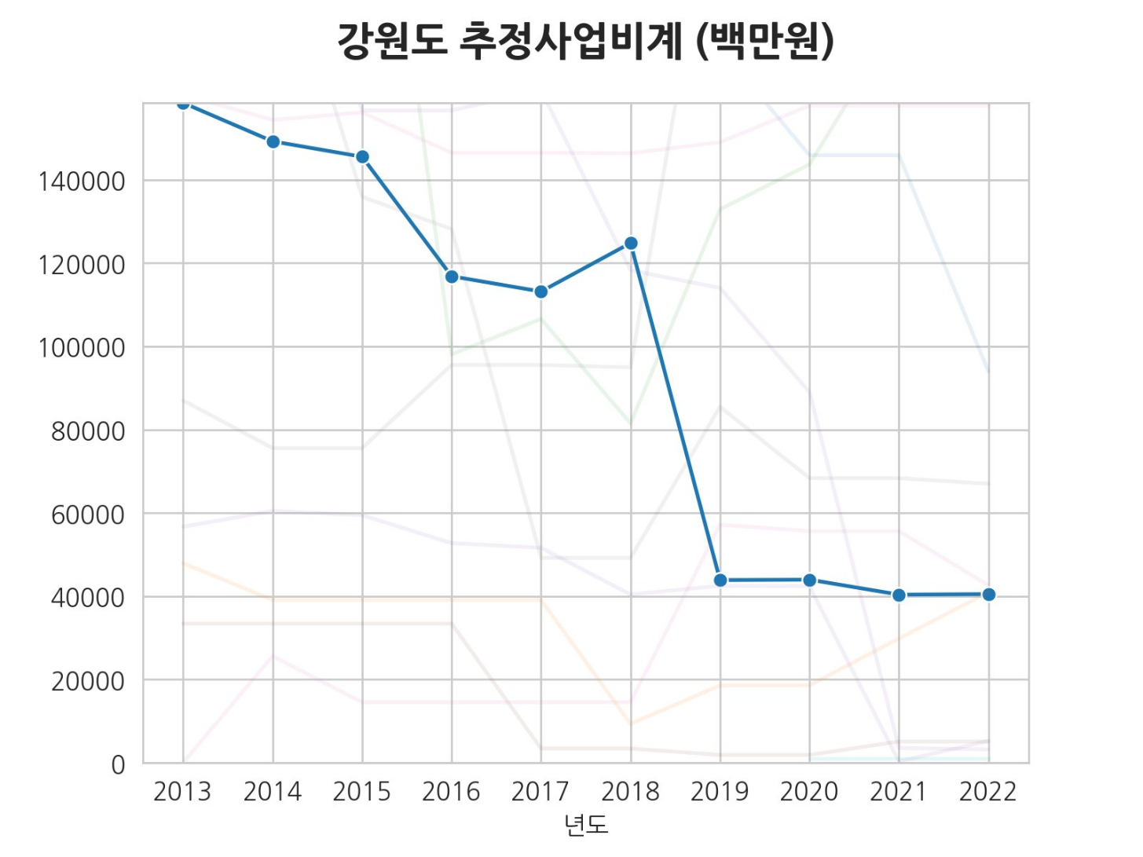
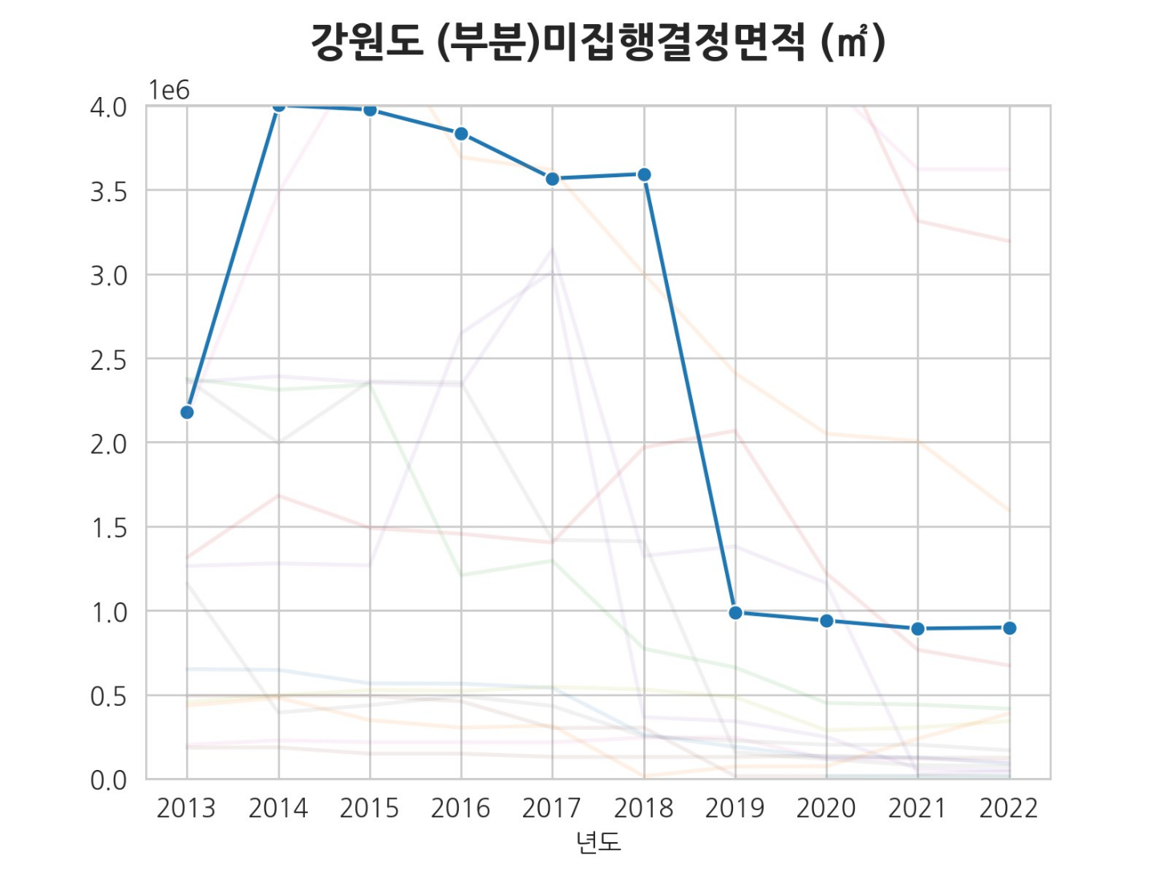
미집행결정면적과 추정사업비계

Slide 38
추론해보기
초등학교의 건물, 학생 인원은 상승
유치원와 유치원생의 수의 인원은 감소 하지만 원생의 수가 더 크게 감소
학생 1인당 할당되는 교사수는 이전 추세 기반 증가
하지만 학교 건설 등 미래의 투자기조가 크게 감소하는 것이 확인됨
만약 시설의 투자가 인적자원의 미래 투자와 비례한다면 예상보다 심각한 교육 품질의 저하가 발생할 수 있음

Slide 39
14세 이하 인구 감소와 관련 산업체 생산지수의 관계 분석
발표자: 권혁원

Slide 40
테이블 명세서
데이터베이스 이름 | ProjectDB | 테이블 이름 | GHW_ability_toy
테이블 설명 | 연도별 인형, 장난감, 오락기기 산업 생산능력 및 가동률
컬럼이름 | 컬럼타입 | Key | description
산업별 | CHAR |  | # 산업 종류 표시
year | SMALLINT | Primary, Foreign | NOT NULL, GHW_production_toy_year 참조
생산능력지수 | DOUBLE
가동률지수(원지수) | DOUBLE

Slide 41
테이블 명세서
데이터베이스 이름 | ProjectDB | 테이블 이름 | GHW_production_toy
테이블 설명 | 연도별 인형, 장난감, 오락기기 생산지수
컬럼이름 | 컬럼타입 | Key | description
시도별 | CHAR |  | # 지역 표기, 전국만 표시
산업별 | CHAR |  | # 산업 종류 표시
year | SMALLINT | Primary | NOT NULL
생산지수(원지수) | DOUBLE
생산자제품 출하지수 (원지수) | DOUBLE
생산자제품 재고지수 (원지수) | DOUBLE

Slide 42
테이블 명세서
데이터베이스 이름 | ProjectDB | 테이블 이름 | GHW_production_education
테이블 설명 | 연도에 따른 교육기관 유형별 생산지수
컬럼이름 | 컬럼타입 | Key | description
항목 | TEXT |  | # 지표종류 표시. 경상지수만 표기
year | SMALLINT | Primary | NOT NULL
유아 교육기관 | DOUBLE
초등학교 | DOUBLE
일반 중등 교육기관 | DOUBLE
고등 교육기관 | DOUBLE
학원 | DOUBLE

Slide 43
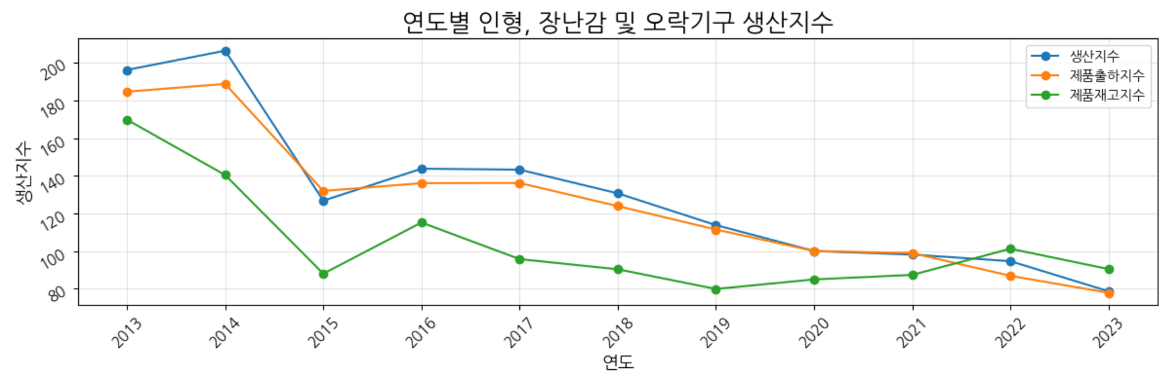
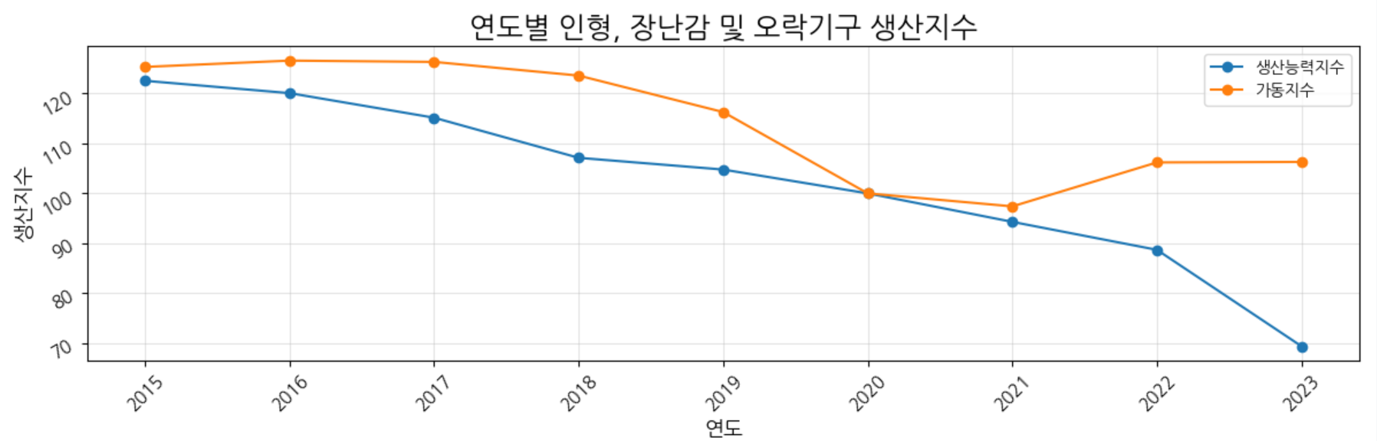

Slide 44
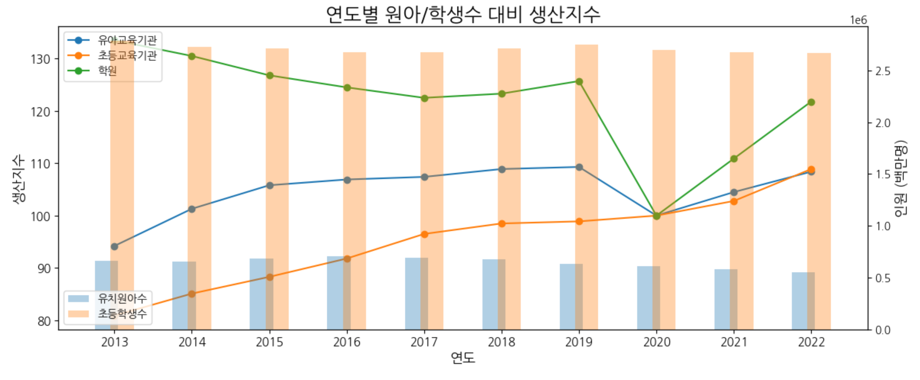

Slide 45
분석 결과
인형, 장난감 등 영유아 및 아동을 주 고객층으로 하는 산업의 생산지수 감소
학생수 감소와 별개로 교육기관의 생산지수는 상승, 높은 교육열 / 교육수준 자체와 이에 대한 투자는 상승하고 있음 ➔ 교육의 질은 개선되고 있다

Slide 46
총체적 결론
긍정적 영향과 부정적 영향 모두 분명히 존재
그렇다면 이대로 둬도 되는가? 그건 아니지
긍정적인 부분은 발전, 부정적인 부분은 해결 방안 모색 필요

Slide 47
자료 출처
통계청,「서비스업동향조사」, 2023.12, 2024.02.06, 산업별 서비스업생산지수(2020=100.0) https://kosis.kr/statHtml/statHtml.do?orgId=101&tblId=DT_1KC2020&conn_path=I2
통계청,「광업제조업동향조사」, 2023.12, 2024.02.06, 시도/산업별 광공업생산지수(2020=100) https://kosis.kr/statHtml/statHtml.do?orgId=101&tblId=DT_1F02001&conn_path=I2
통계청,「광업제조업동향조사」, 2023.12, 2024.02.06, 제조업 생산능력 및 가동률지수(2020=100) https://kosis.kr/statHtml/statHtml.do?orgId=101&tblId=DT_1F32001&conn_path=I2

